Slide 1
Programa de Formação para a Docência

Slide 2
EXTENSÃO UNIVERSITÁRIA
Histórico
Decreto-Lei nº 19.851, 11 de abril/1931, dispositivo do Estatuto da Universidade Brasileira
Lei nº 4.024 – 1961 fixa as Diretrizes e Bases da Educação Nacional
Fórum Pró-Reitores de Ext. Univers. Públicas - 1987
Nova Constituição Brasileira – 1988 - Fórum Nacional da Educação aprova o princípio da indissociabilidade:
Ensino/Pesquisa/Extensão

Slide 3
ALGUMAS QUESTÕES SOBRE EXTENSÃO UNIVERSITÁRIA PARA REFLETIR...
Para quê?
Para quem?
Como?
EXTENSAÕ UNIVERSITÁRIA

Slide 4
Extensão universitária PARA QUÊ?
Se uma Universidade desenvolve regularmente atividades de Pesquisa e, simultaneamente, envolve seus alunos nessa dinâmica por meio de atividades de ensino, o passo natural é confrontar estes saberes acadêmicos com os saberes populares

Slide 5
Extensão universitária PARA QUEM?
Primeiramente, Extensão deve ser pensada para a sociedade
deve ser pensada para os docentes e pesquisadores colocarem em prática seus estudos e conhecimentos pesquisados
deve ser pensada para os alunos poderem, em sua formação, conviver com a práxis do mundo vivido em sociedade

Slide 6
Extensão universitária COMO?
Reconhecer as características de atuação da sua unidade ou órgão; suas habilidades e competências; capacidade e competência de seu quadro docente e técnico-administrativo; reconhecer as demandas da sociedade; integração ensino-pesquisa-extensão.
Projetos, cursos, eventos, prestação de serviços...

Slide 7
PLANO NACIONAL DE EXTENSÃO
Extensão fundamentada em dois princípios:
Indissociabilidade
Ação transformadora (com interação social e interdisciplinaridade)

Slide 8
LEI DE DIRETRIZES E BASES DA EDUCAÇÃO NACIONAL (Nº 9.394 – 1996)
“A extensão universitária é o processo educativo, cultural e científico que articula o Ensino e a Pesquisa de forma INDISSOCIÁVEL e viabiliza a relação TRANSFORMADORA entre Universidade e Sociedade...”
“TROCA DE SABERES sistematizados, acadêmico e popular para a PRODUÇÃO DO CONHECIMENTO resultante do confronto com a realidade, a democratização do conhecimento acadêmico e a participação efetiva da comunidade na atuação da Universidade...”
“Além de instrumentalizadora deste processo dialético de teoria/prática, a Extensão é um trabalho INTERDISCIPLINAR que favorece a visão integrada do social”

Slide 9
EXTENSÃO E CULTURA: importância para a comunidade universitária e a sociedade
SOCIEDADE
UNIVERSIDADE
Promover a interação dos saberes, socializando a cultura e o conhecimento acadêmico, enriquecendo-se com os saberes extra-acadêmicos
RESOLUÇÃO CONSUNI Nº 03/2008

Slide 10
POLÍTICA NACIONAL DE EXTENSÃO
Conceito de Extensão Universitária
“A Extensão Universitária é o processo educativo, cultural e científico que articula o Ensino e a Pesquisa de forma indissociável e viabiliza a relação transformadora entre a Universidade e a Sociedade”

Slide 11
POLÍTICA NACIONAL DE EXTENSÃO
Diretrizes para a Extensão Universitária
Impacto e transformação
Interação dialógica
Interdisciplinaridade
Indissociabilidade (ensino/pesquisa/extensão)

Slide 12
POLÍTICA NACIONAL DE EXTENSÃO
Impacto e transformação
Estabelecimento de uma relação entre a Universidade e outros setores da Sociedade, com vistas a uma atuação transformadora, voltada para os interesses e necessidades da maioria da população e implementadora de desenvolvimento regional e de políticas públicas

Slide 13
POLÍTICA NACIONAL DE EXTENSÃO
Interação Dialógica
Desenvolvimento de relações entre universidade e setores sociais marcadas pelo diálogo, pela ação de mão-dupla, de troca de saberes, de superação do discurso da hegemonia acadêmica

Slide 14
POLÍTICA NACIONAL DE EXTENSÃO
Interdisciplinaridade
Caracterizada pela interação de modelos e conceitos complementares, de material analítico e de metodologias, buscando consistência teórica e operacional que estruture o trabalho dos atores do processo social e que conduza à interinstitucionalidade, construída na interação e inter-relação de organizações, profissionais e pessoas

Slide 15
POLÍTICA NACIONAL DE EXTENSÃO
Indissociabilidade
Reafirmando a Extensão como processo acadêmico – em que toda ação de extensão deverá estar vinculada ao processo de formação de pessoas e de geração de conhecimento. Na aplicação dessa diretriz o reconhecimento de ações de extensão no processo curricular, com atribuição de créditos acadêmicos

Slide 16
POLÍTICA NACIONAL DE EXTENSÃO
Institucionalização da Extensão Universitária
Política de Extensão – (conceito, diretrizes, finalidades)
Definida em instâncias institucionais de deliberação superior (CONSUNI – CEPEC – CÂMARA SUPERIOR DE EXTENSÃO E CULTURA)
Normalizada em instrumentos legais (Estatuto, Regimento Geral, PDI, Resoluções, Portarias, Editais)

Slide 17
POLÍTICA NACIONAL DE EXTENSÃO
Institucionalização da Extensão Universitária
Aspectos a serem normalizados:
Processo de aprovação das ações de extensão
Programas de bolsa para alunos
Formas de participação do aluno nas ações de extensão
Aproveitamento curricular do aluno
Valorização da participação do docente
Formas de participação da comunidade externa no processo decisório da extensão
Formas de participação de servidores técnico-administrativos

Slide 18
ÁREAS E LINHAS DE EXTENSÃO
Áreas do Conhecimento
Definidas de acordo com critérios do CNPq
Ciências Exatas e da Terra
Ciências Biológicas
Engenharia/Tecnologia
Ciências da Saúde
Ciências Agrárias
Ciências Sociais
Ciências Humanas
Linguística, Letras e Artes

Slide 19
ÁREAS E LINHAS DE EXTENSÃO
Áreas Temáticas
Área temática principal (1)
Área temática secundária (2)
Comunicação
Cultura
Direitos Humanos e Justiça
Educação
Meio Ambiente
Saúde
Tecnologia e Produção
Trabalho

Slide 20
COMO FAÇO PARA CADASTRAR MINHA AÇÃO DE EXTENSÃO NA UFG?
Sistema Integrado de
Gestão de Atividades
Acadêmicas – SIGAA
Módulo
Extensão

Slide 21
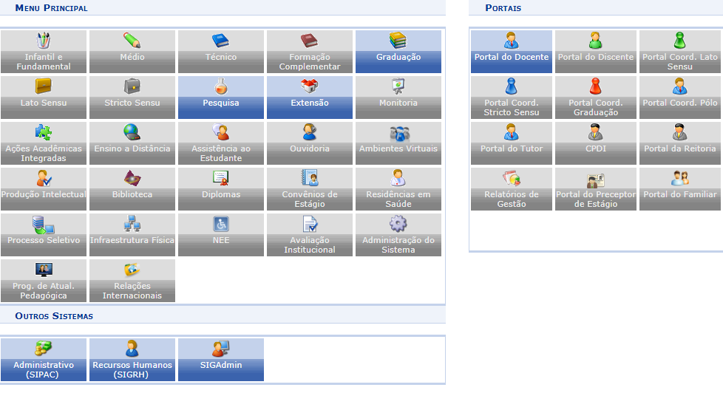
ACESSANDO O SIGAA

Slide 22
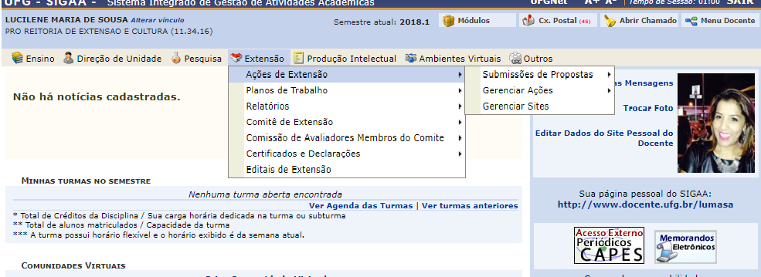
ACESSO AO PORTAL DO DOCENTE

Slide 23
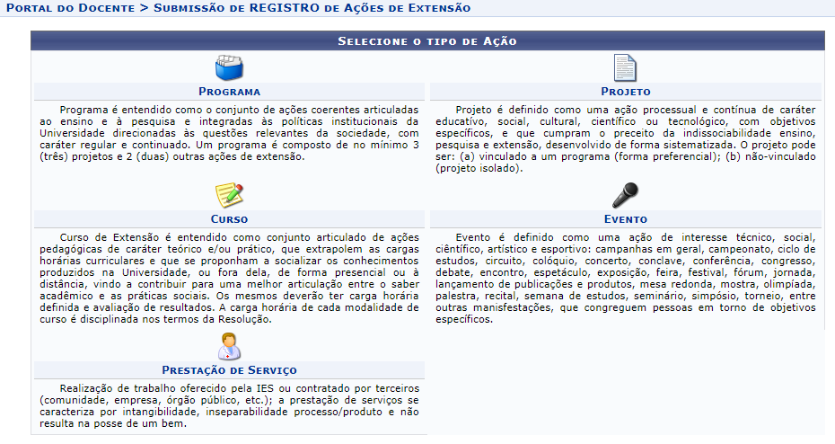
ACESSO AO PORTAL DO DOCENTE

Slide 24
AÇÕES DE EXTENSÃO
Programa
“Conjunto articulado de projetos e outras ações de extensão (cursos, eventos, prestação de serviços), preferencialmente integrando as ações de extensão, pesquisa e ensino. Tem caráter orgânico-institucional, clareza de diretrizes e orientação para um objetivo comum, sendo executado a médio e longo prazo”

Slide 25
AÇÕES DE EXTENSÃO
Projeto
Ação processual e contínua de caráter educativo, social, cultural, científico ou tecnológico, com objetivo específico e prazo determinado
Modalidades de Projeto:
Projeto Vinculado a um Programa (forma preferencial – o projeto faz
parte de uma nucleação de ações).
Projeto Não-vinculado a Programa (Projeto isolado)

Slide 26
AÇÕES DE EXTENSÃO
Curso
Ação pedagógica, de caráter teórico e/ou prático, presencial ou a distância, planejada e organizada de modo sistemático, com carga horária mínima de 8 horas e critérios de avaliação definidos
Classificação do curso oferecido em três categorias:
I - Presencial; À distância
II- Até 30 horas; Igual ou superior a 30 horas; Iniciação; Atualização
III- Treinamento e Qualificação Profissional; Aperfeiçoamento;
Especialização

Slide 27
AÇÕES DE EXTENSÃO
Evento
Ação que implica na apresentação e/ou exibição pública, livre ou com clientela específica, do conhecimento ou produto cultural, artístico, esportivo, científico e tecnológico desenvolvido, conservado ou reconhecido pela Universidade
Classificação dos tipos de Eventos
Congresso (duração de 3 a 7 dias)
Seminário (algumas horas ou de 1 a 2 dias)
Ciclo de Debates (encontros sequências e com tema específico)
Exposição (feira, salão, mostra, lançamento)
Espetáculo (demonstrações públicas)
Evento esportivo
Festival (edições periódicas)
Outros (Ação pontual de mobilização que visa objetivo definido, ex. campanhas).

Slide 28
AÇÕES DE EXTENSÃO
Prestação de Serviços
Realização de trabalho oferecido pela Instituição de Educação Superior ou contratado por terceiros (comunidade, empresa, órgão público, etc.). A prestação de serviços se caracteriza por intangibilidade, inseparabilidade processo/produto e não resulta na posse de um bem
A prestação de serviço pode, em algumas circunstâncias, ser oferecida na forma de um Curso ou Projeto de Extensão, nestes casos deve ser registrada como tal.

Slide 29
AÇÕES DE EXTENSÃO
Classificação (tipos) de prestações de serviço:
Atendimento ao público em espaços de cultura, ciência e tecnologia
Serviço eventual
Atividades de propriedade intelectual
Exames e laudos técnicos
Atendimento jurídico e judicial
Atendimento em saúde humana
Atendimento em saúde animal

Slide 30
TRAMITAÇÃO DA AÇÃO CADASTRADA
Proponente
Presidente CAEX
Diretor U.A. / órgão
SICAD
PROEC
Relatório Parcial/Final
Gerar produtos
RESOLUÇÃO CONSUNI Nº 03/2008
RESOLUÇÃO CONSUNI Nº 18/2017

Slide 31
EXTENSÃO NA UFG: como estamos?

Slide 33
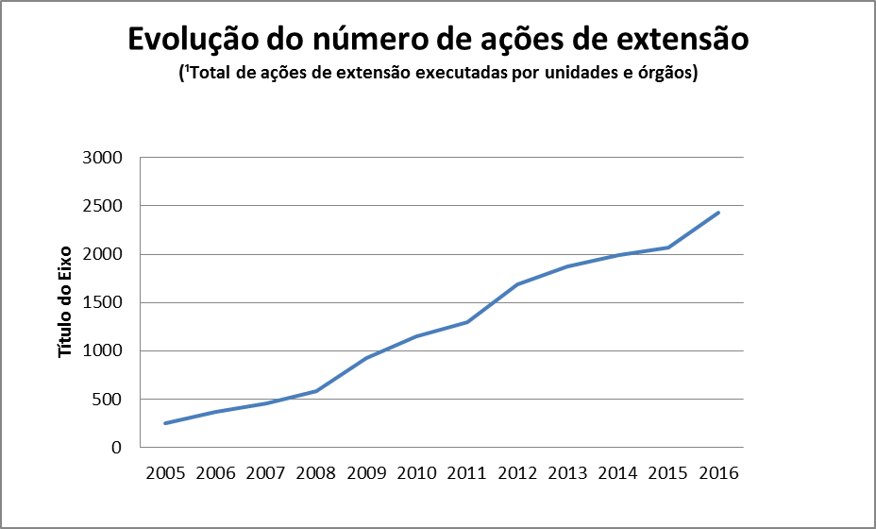

Slide 34
QUEM COORDENA AS AÇÕES DE EXTENSÃO NA UFG?
É a Pró-Reitoria de Extensão e Cultura, um órgão superior da Reitoria da Universidade Federal de Goiás que coordena as ações de Extensão e Cultura, cujos pilares são:
Articular ensino e pesquisa, com o objetivo de buscar soluções para os problemas e anseios da população
Coordenar as atividades realizadas pela UFG junto à sociedade
Apoiar e consolidar as produções culturais e artísticas dos acadêmicos e também da comunidade externa à UFG

Slide 35
O QUE FAZ A PROEC?
Promove, coordena, fortalece e divulga as ações que unam pesquisa, ensino, extensão e cultura
Apoia o desenvolvimento de projetos de extensão e cultura das Unidades Acadêmicas, Unidades Acadêmicas Especiais e Órgãos da UFG ligadas a todas regionais e campus da UFG
Desenvolve estratégias de aproximação da UFG com instituições públicas e privadas, ONGs para promoção de ações de extensão e cultura à comunidade
Coordena o Programa de Bolsas de Extensão e Cultura-PROBEC e o Programa de Voluntários de Extensão e Cultura-PROVEC

Slide 36
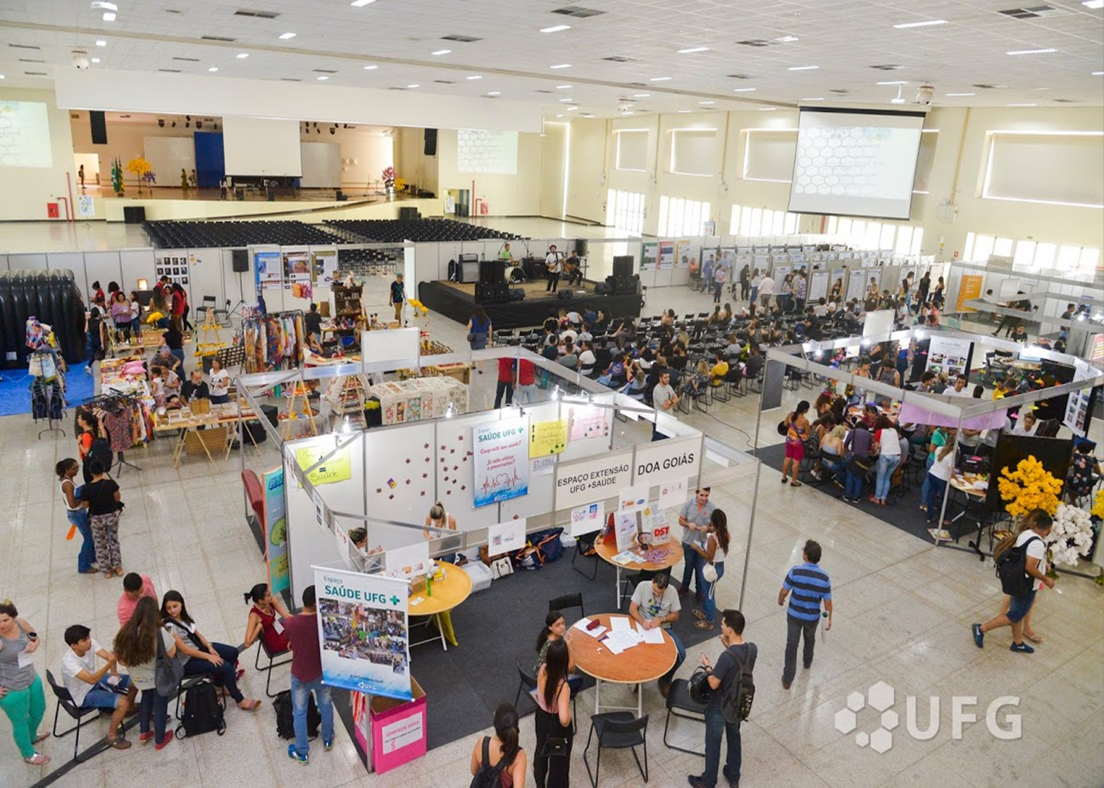
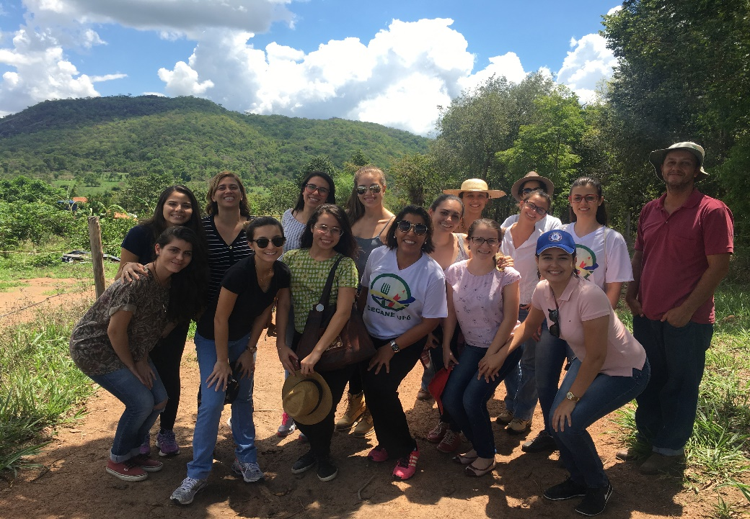
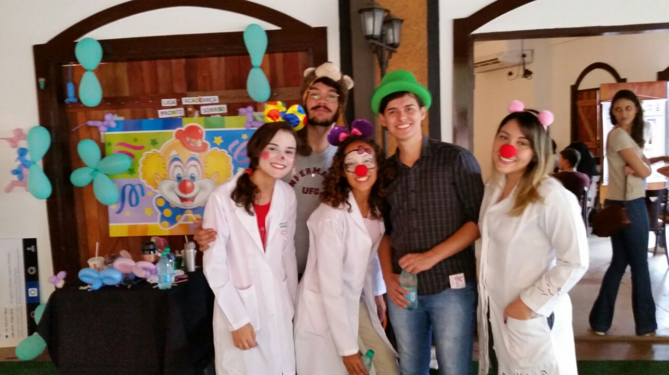
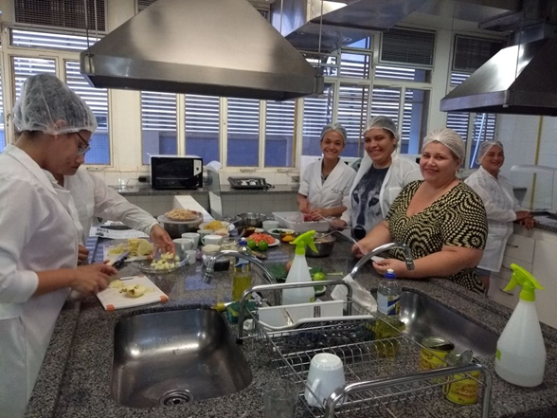

Slide 37
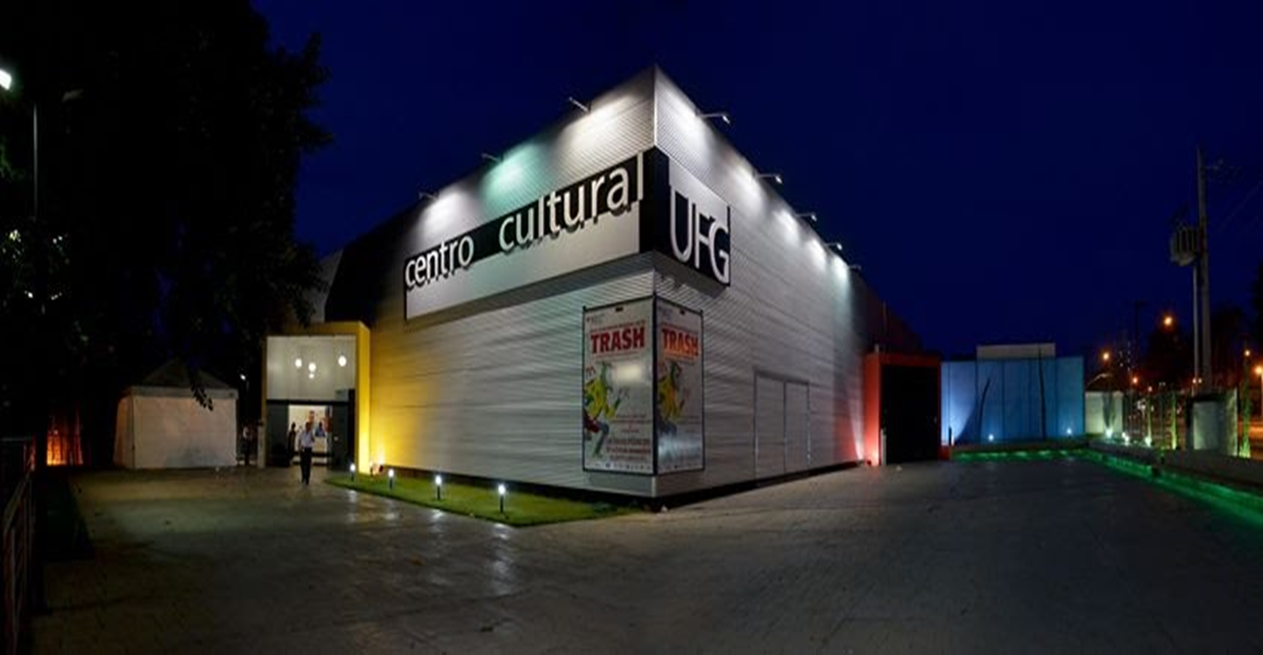
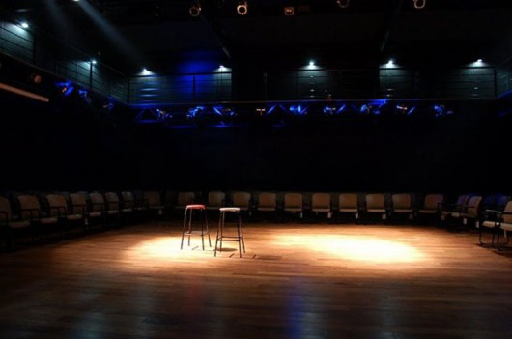
O QUE FAZ A PROEC?
Coordena o Centro Cultural UFG, um espaço referência em artes visuais, teatro, dança e música

Slide 38
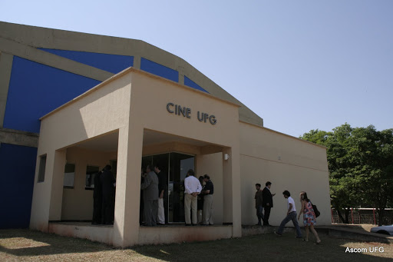
O QUE FAZ A PROEC?
Coordena o CINE UFG que apresenta diariamente filmes do cinema brasileiro contemporâneo com grandes títulos nacionais

Slide 39
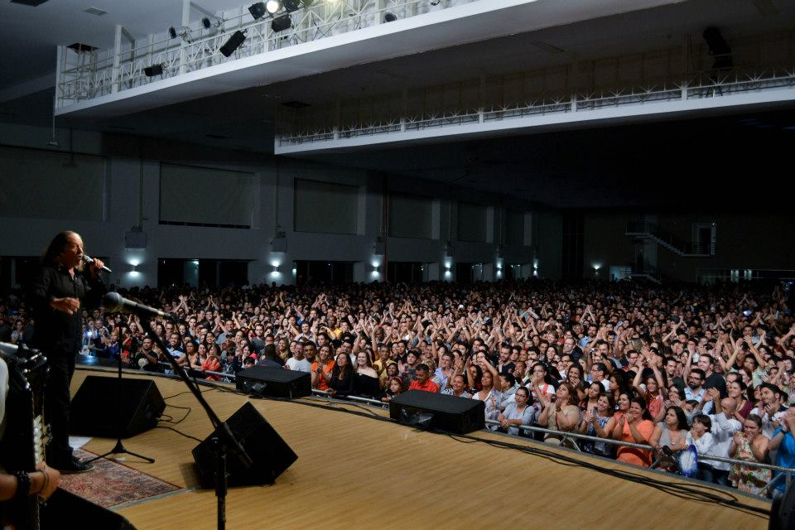
O QUE FAZ A PROEC?
Organiza o Projeto Música no Campus que valoriza e difundi a música brasileira em sua diversidade

Slide 40
O QUE FAZ A PROEC?
Realiza o Projeto Se Liga na UFG que visa produzir e exibir episódios de aproximadamente de 30 minutos de duração de um programa semanal de televisão voltado para a divulgação e promoção das institucionais, acadêmicas e extensionistas que a Universidade Federal de Goiás realiza em prol de sua comunidade universitária e de toda a sociedade

Slide 41
O QUE FAZ A PROEC?
Realiza o Projeto Enredo Cultural na UFG que visa que visa produzir e exibir episódios de aproximadamente 30 minutos de duração de um programa semanal de televisão voltado para a divulgação da produção artística e cultural produzida no âmbito da Universidade Federal de Goiás e da cidade de Goiânia

Slide 42
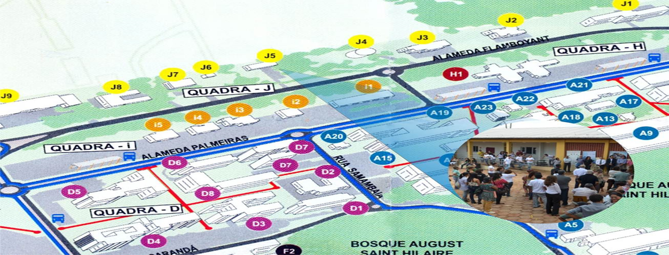
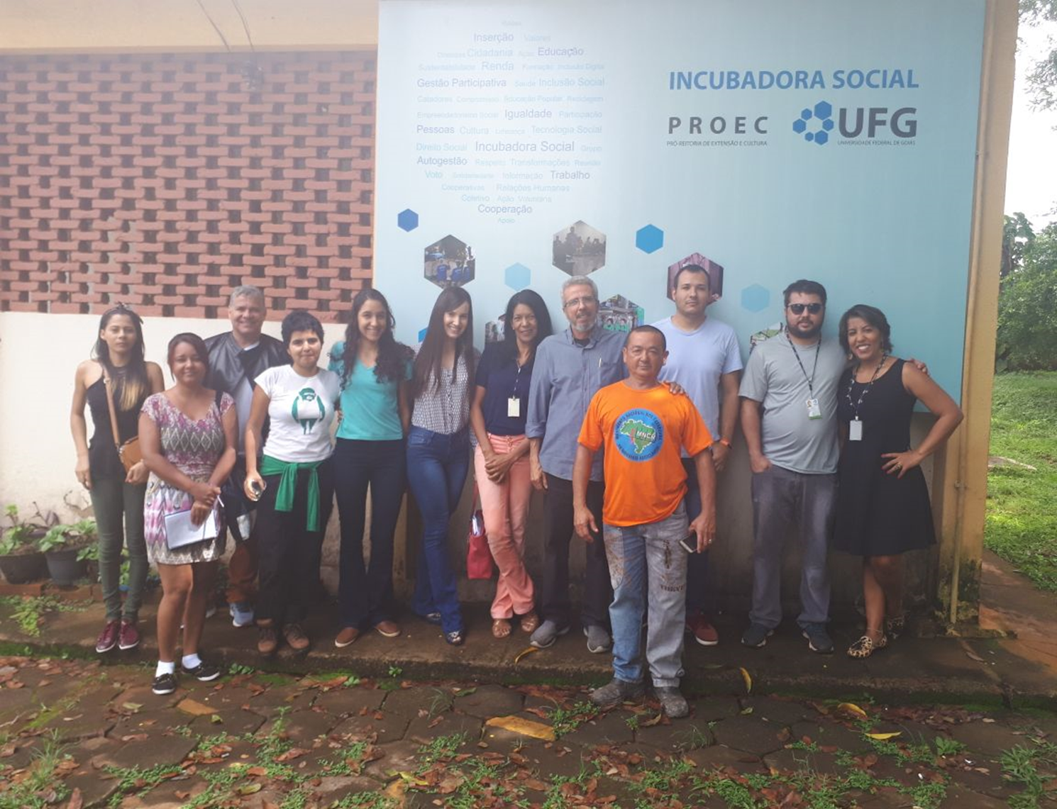
O QUE FAZ A PROEC?
Apoia as ações da Casa Projetos Sociais UFG que desenvolve estratégias em prol da viabilização de projetos com grupos sociais como a Incubadora Social

Slide 43
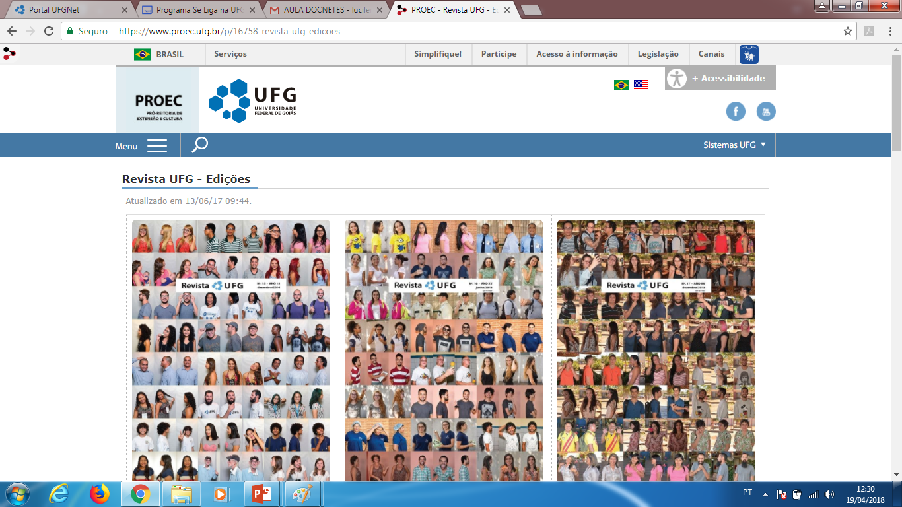
O QUE FAZ A PROEC?
Edita e publica a Revista UFG que se propõe a apresentar a produção intelectual gerada pela Extensão Universitária

Slide 44
DESAFIOS DA EXTENSÃO
Comprometer-se com as qualidade dos Projetos
Financiamento dos Projetos
Avançar na valorização da Extensão Universitária (Melhorar a pontuação)
Internacionalização
Integração das ações de Extensão na Pesquisa e Extensão com a atuação dos docentes, técnico- administrativos e alunos

Slide 45
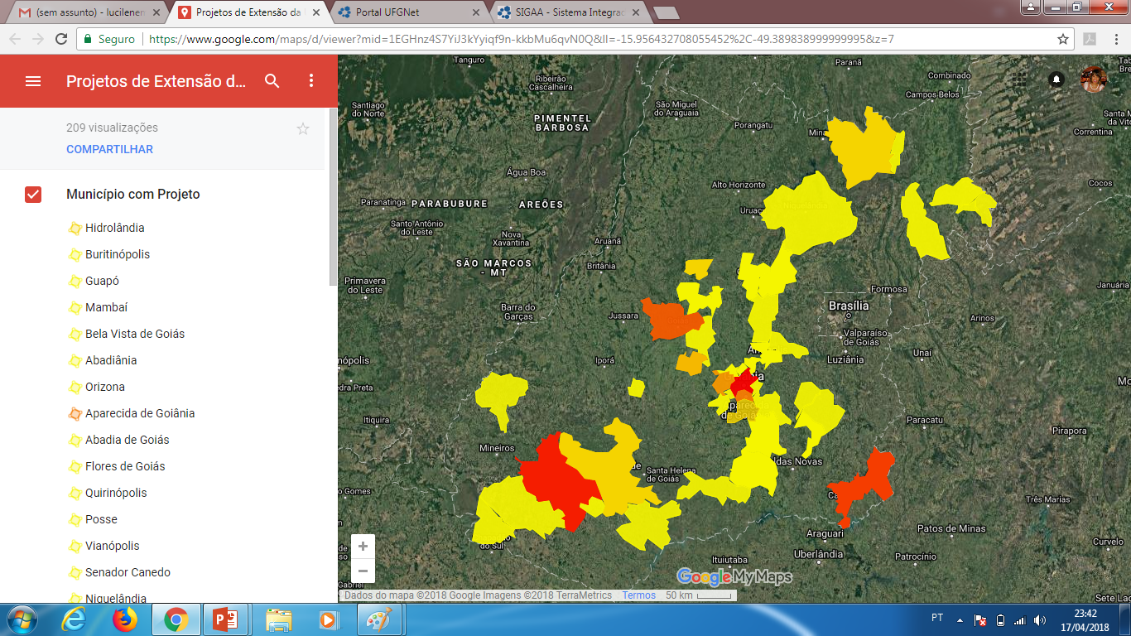

Slide 46
CONHEÇA MAIS SOBRE A PROEC
Site: https://www.proec.ufg.br/
Telefones: 3521-1329/3521-1365
E-mail: ufgproec@gmail.com
Lucilene Maria de Sousa
Pró-Reitora de Extensão e Cultura/UFG
Flavia Maria Cruvinel
Pró-Reitora Adjunta de Extensão e Cultura /UFG
Diretora de Cultura/UFG
Emiliano Godoi Lobo
Diretor de Extensão/UFG
Equipe Técnica
Adriana Cavalcante - Recepcionista
Jéssica Traguetto – Assistente administrativo
Hélio Antônio Batista – Assistente administrativo
Leandro Machado – Coordenador administrativo
Rosângela Sousa Santana – Analista de TI - CERCOMP
Suely Dalva O. Q. Bueno – Técnico Administrativo
Zenilde Nunes Batista – Secretária Executiva

Slide 47
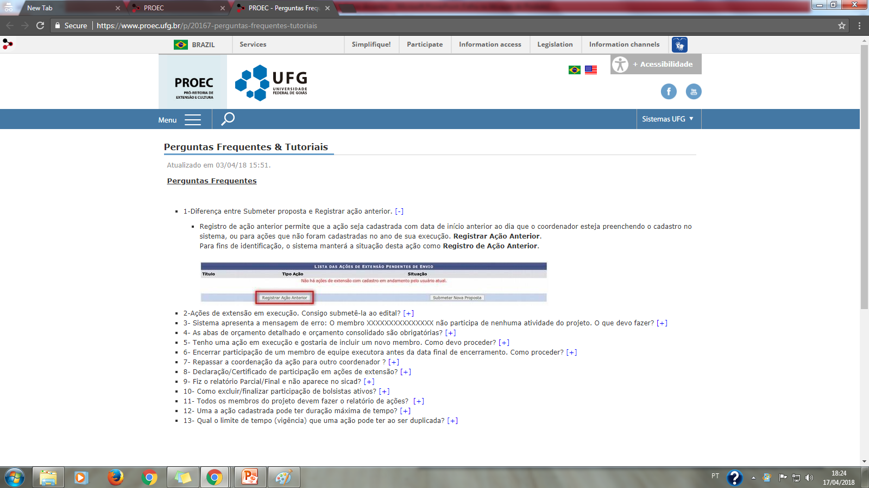
ACESSE SITE?

Slide 48
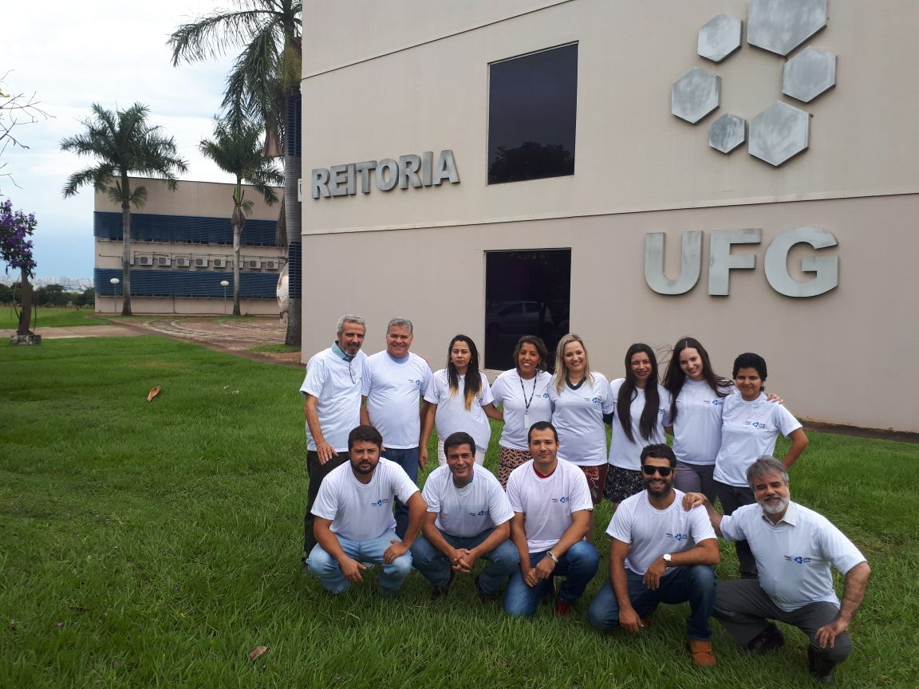
Nossos agradecimentos!

Slide 49
OBRIGADA!
Profa Lucilene Maria de Sousa
PRÓ-REITORIA DE EXTENSÃO E CULTURA
lumasa@ufg.br
3521-1198 99265-7899

